Slide 1

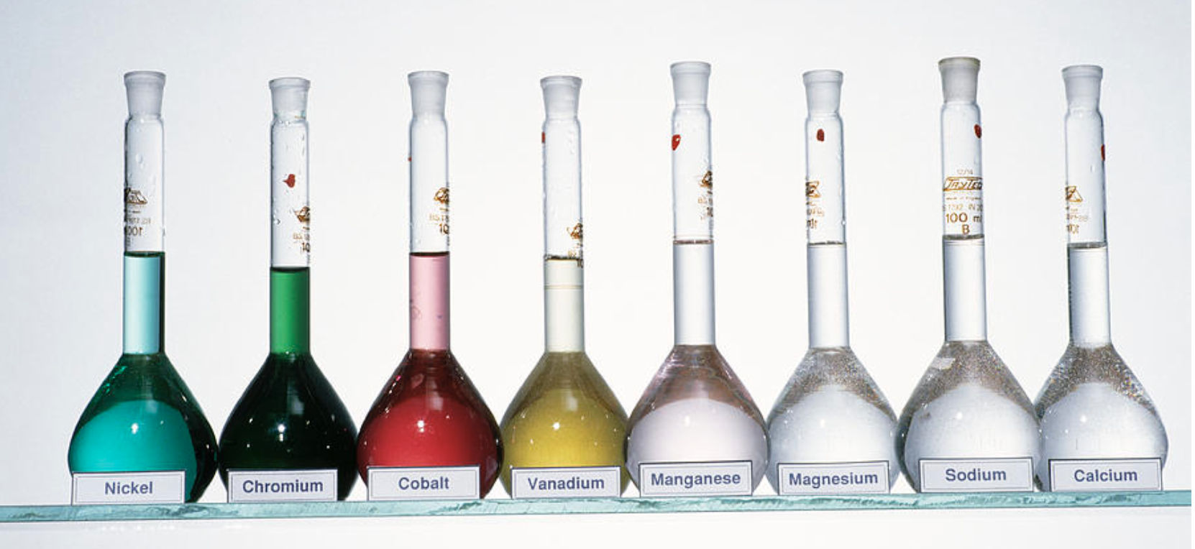
Disoluciones

Slide 2
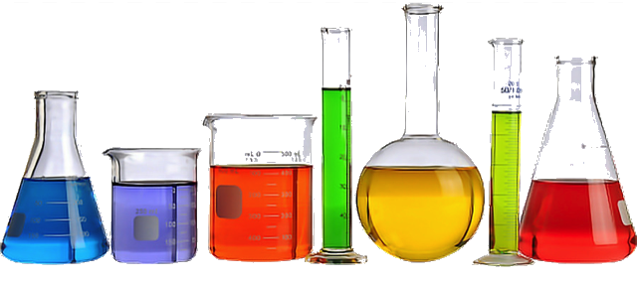
Contenidos
Objetivos
Definir concepto de solución, soluto y solvente.
Clasificar una solución, como saturada, no saturada y sobresaturada.
Indicar la composición de una solución líquida usando las expresiones siguientes %p/p; % p/v; %v/v; molaridad; molalidad, fracción molar y partes por millón.
Determinar la masa de soluto necesario para preparar una solución cuya concentración es expresada en unidades de mol/L.
Determinar el volumen necesario para preparar una disolución de menor concentración a partir de otra más concentrada
2. Ejercicios
3. Ejercicios Propuestos

Slide 3
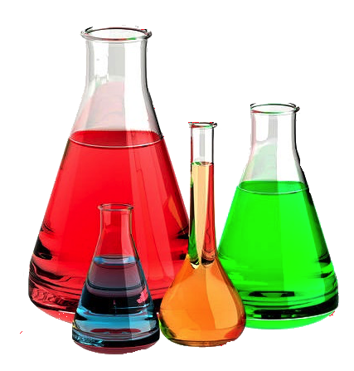
¿Qué es una solución o disolución?
Una solución o disolución es una mezcla homogénea formada, a lo menos, por un soluto y un solvente o disolvente.
El soluto es el que está en menor proporción y el solvente es el que está en mayor proporción.

Slide 4

Una disolución es una mezcla homogénea de 2 o más sustancias
El soluto es(son) la sustancia(s) presente en la cantidad mas pequeña
El solvente es la sustancia en la cantidad más grande.
Solución
Solvente
Soluto
Bebida (l)
H₂O
Azucar, CO₂
Aire (g)
N₂
O₂, Ar, CH₄
Soldadura(s)
Pb
Sn

Slide 5
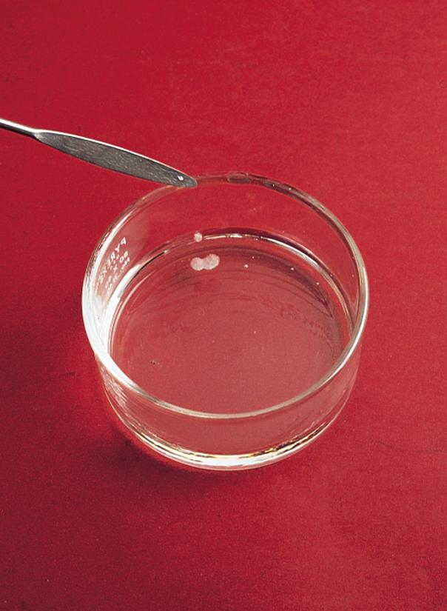
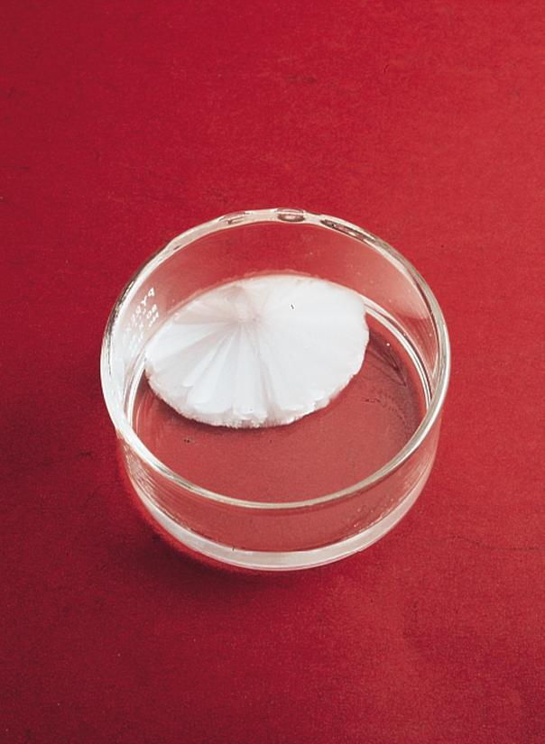
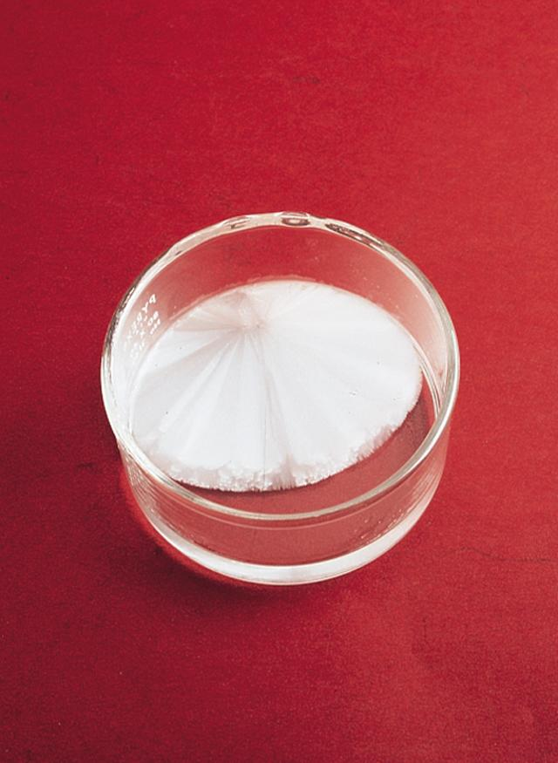
Cristales de CH₃COONa
Solución Saturada contiene la cantidad máxima de un soluto que se disolverá en un determinado disolvente a una temperatura especifica.
Solución In-saturada contiene la cantidad mínima de un soluto que se disolverá en un determinado disolvente a una temperatura especifica.
Solución Sobresaturada contiene más soluto que el que disolverá en un determinado disolvente a una temperatura específica.

Slide 6
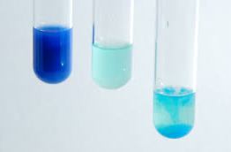
Factores que determinan la solubilidad
Naturaleza del soluto y solvente
Efecto de la temperatura
Efecto de la presión
Fuerzas intermoleculares
Interacciones
Solvente – Solvente
Soluto – Soluto
Solvente - Soluto
Fuerzas intermoleculares

Slide 7
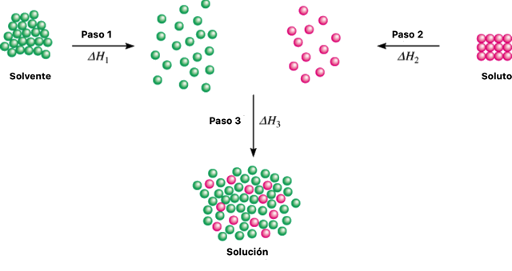

Slide 8
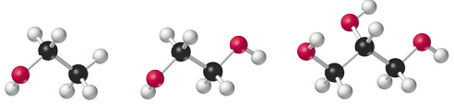
Naturaleza del Soluto y Solvente
Dos sustancias que tienen el mismo tipo y magnitud de fuerzas intermoleculares serán solubles entre sí.
La solubilidad de las sustancias no polares en agua es muy pequeña.
etanol
etilenglicol
glicerol

Slide 9
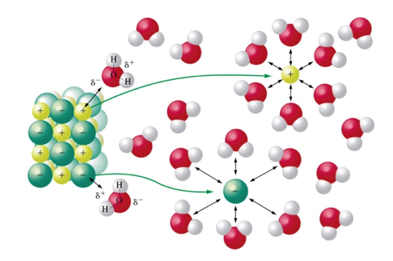
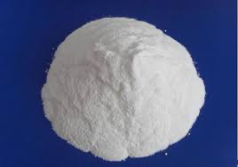
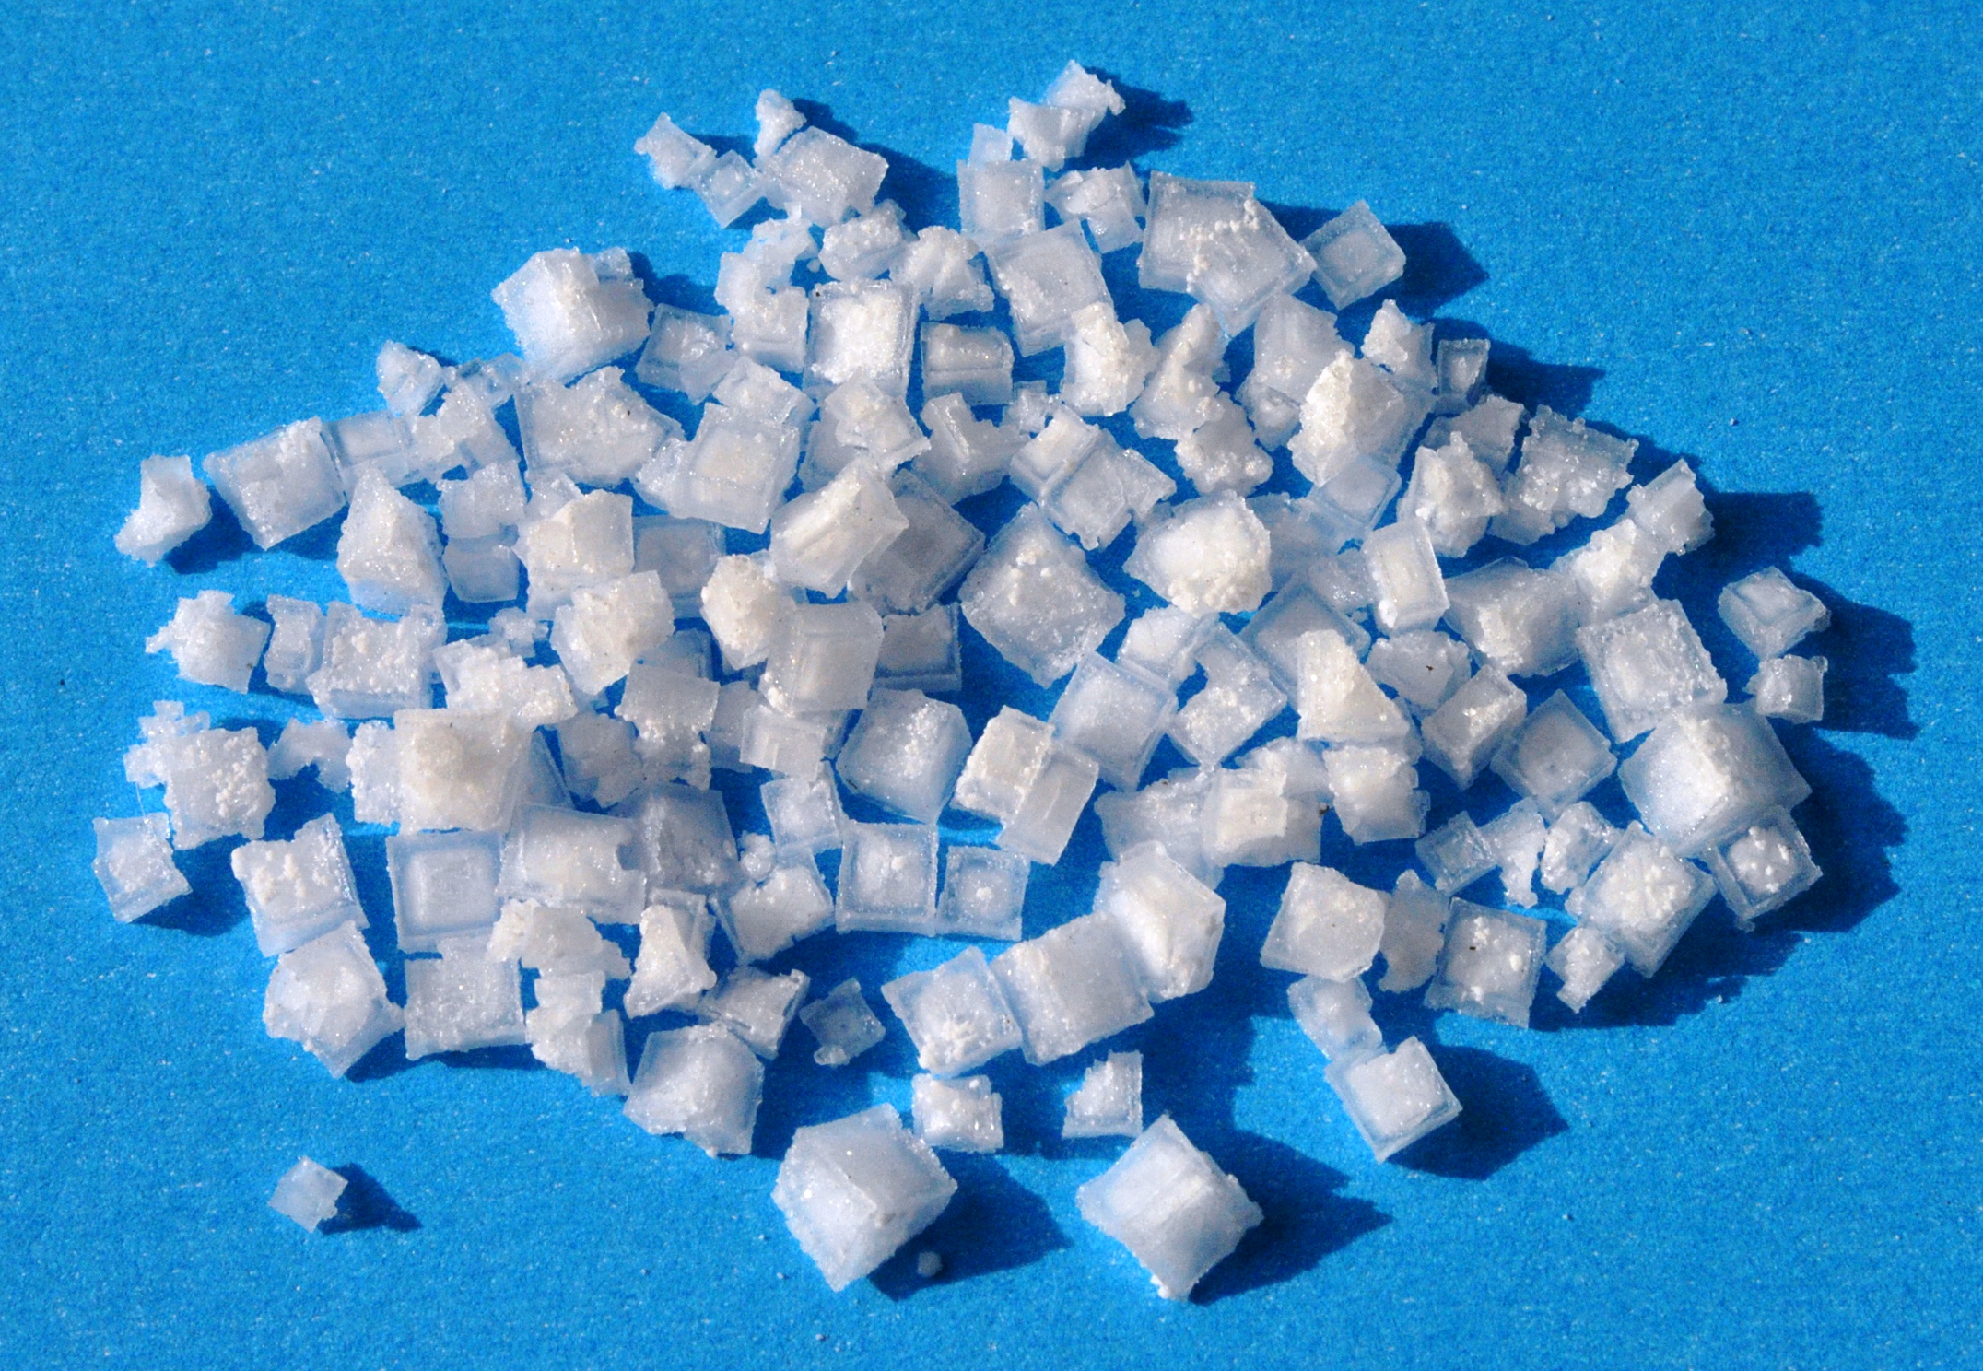
La solubilidad de los compuestos iónicos en agua depende de un equilibrio entre dos fuerzas, ambas de naturaleza eléctrica.
Fuerzas de atracción entre las moléculas de agua y los iones, que tienden a disolver el sólido. Ejemplos: NaCl, NaOH.
Fuerzas de atracción entre iones con cargas opuestas, que tienden a mantenerlos en estado sólido. Ejemplos: BaSO₄, CaCO₃.

Slide 10
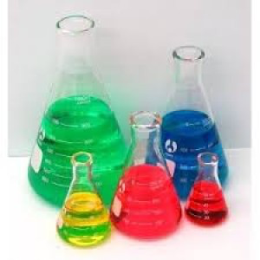
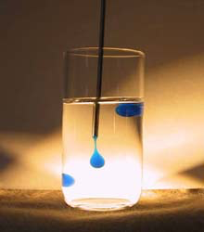
Disolución de líquido en líquido
Miscibilidad: Cuando la naturaleza del soluto y el solvente es similar, ambos serán generalmente miscibles.
Líquidos polares - solventes polares
Etanol - agua
Líquidos apolares - solventes apolares
CCl₄ – hexano
Inmiscibilidad: Cuando la naturaleza del soluto y el solvente es distinta, ambos serán inmiscibles.
Líquidos polares - solventes apolares
Líquidos apolares - solventes polares

Slide 11
Hidrofobicidad
El soluto no tiene afinidad por el agua como solvente, pero sí por solventes apolares.
Hidrofilicidad
El soluto tiene afinidad por el agua como solvente y no por solventes apolares.

Slide 12
Igual disuelve a Igual “Compuestos Miscibles”
Disolución de líquido en líquido
Adición de un pequeño volumen de tolueno (soluto apolar) a 100 mL de benceno (solvente apolar).
C₆H₅CH₃(l) + C₆H₆(l) C₆H₅CH₃ (en solución)
Solución de tolueno en benceno:
1 fase líquida homogénea.

Slide 13
Compuestos Inmiscibles
CH₃CH₂OCH₂CH₃
Disolución de líquido en líquido
Adición de un pequeño volumen de éter etílico (CH₃CH₂OCH₂CH₃, compuesto no polar) a 100 mL de agua (solvente polar).
H₂O
Formación de dos fases líquidas: Fase “orgánica” (arriba) y Fase “acuosa” (abajo).

Slide 14
Compuestos Inmiscibles
Disolución de líquido en líquido
CCl₄
Adición de un pequeño volumen de tetracloruro de carbono (CCl₄, no polar) a 100 mL de agua (polar).
Compuestos que no se disuelven fácilmente en agua son “hidrofóbicos”
H₂O
Formación de dos fases líquidas: Fase “acuosa” (arriba) y Fase “orgánica” (abajo).

Slide 15
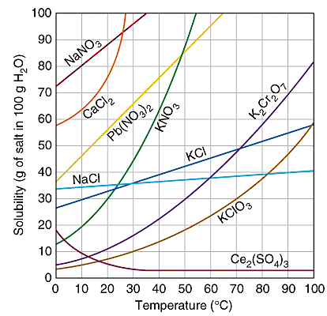
Efecto de la Temperatura
Disolución de sólido en líquido
sólido + líquido disolución ΔH_{disolución}> 0
La solubilidad de los sólidos aumenta con la temperatura.
Si el proceso de disolución es endotérmico, el sistema absorbe calor, la solubilidad del soluto aumenta al aumentar la temperatura.
Si el proceso de disolución es exotérmico, el sistema libera calor, la solubilidad del soluto disminuye al aumentar la temperatura.

Slide 16
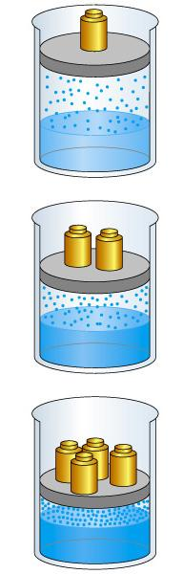
Efecto de la Presión
La presión tiene un efecto importante sobre la solubilidad para los sistemas gaseosos.
A una temperatura determinada, el aumento de presión implica un incremento en la solubilidad del gas en el líquido.

Slide 17
Comparación entre Tipos de Mezclas
Disoluciones | Dispersiones Coloidales | Suspensiones
Todas las partículas son del tamaño de los átomos, iones o pequeñas moléculas (1 – 10 Å) Homogéneas Transparentes; no presentan efecto Tyndall Estables a la gravedad No separables por filtración | Las partículas de al menos uno de los componentes son grandes grupos de átomos, de iones o de pequeñas moléculas (10 – 10000 Å) No homogéneas A menudo opacas, pueden ser transparentes pero presentan el efecto Tyndall Menos estables a la gravedad No separables por filtración. | Las partículas de al menos uno de los componentes pueden ser vistas con un microscopio de baja resolución (> 10000 Å) No homogéneas No transparentes Inestables a la gravedad, las partículas se depositan Separables por filtración

Slide 18
Unidades de Concentración
La concentración de una solución es la proporción que existe entre las cantidades de soluto y solvente o entre las cantidades de soluto y solución.

Slide 19

Porcentaje en masa (% m / m )
Es la cantidad de gramos de soluto disueltos en 100 g de solución.
Masa de soluto
% en masa =
x 100%
masa de soluto + masa de solvente
masa de soluto
=
x 100%
masa de solución
Porcentaje en peso (%p/p) Ξ porcentaje en masa (%m/m)

Slide 20
Porcentaje masa volumen (% m /v)
Es la cantidad de gramos de soluto disueltos en 100 mL de solución.
Masa de soluto (g)
% m / v =
x 100%
Volumen de solución (mL)

Slide 21
Porcentaje en volumen (% v / v)
Es la cantidad de mL de soluto disuelto en 100 mL de solución.
Volumen de soluto (mL)
% v / v =
x 100%
Volumen de solución (mL)

Slide 22
Ejercicios
Disoluciones

Slide 23
1.- Cuando se evaporan 50 g de una solución de sulfato de sodio hasta completa sequedad se producen 20 g de sal ¿Cuál es el porcentaje % p/p de la solución?
Soluto = 20 g de sal Solución= 50 g (sal más solvente)
Masa de soluto
% en masa =
x 100%
masa de soluto + masa de solvente
20 g
=
x 100%
Si no se dice quien es el solvente, debes asumir que es agua.
50 g
=
40 %

Slide 24
2.- Si 30 gramos de azúcar se disuelven en 100 mL de agua. ¿Cuál es el porcentaje % m/v de la disolución?
Masa de soluto (g)
% m / v =
x 100%
Volumen de solución (mL)
30 (g)
% m / v =
x 100%
100 (mL)
% m / v =
30 %
La masa generalmente se expresa en g y el volumen en mL

Slide 25
Disoluciones

Slide 26
Molaridad (M)
Número de moles de soluto disueltos en 1L de solución.
moles de soluto (n)
M =
Volumen de solución (L)
masa (g)
n =
Masa Molar (g/mol)
% m/m* d *10
M =
M

Slide 27
Molalidad (m)
Número de moles de soluto en 1Kg de solvente.
moles de soluto
m =
Masa de solvente (kg)

Slide 28
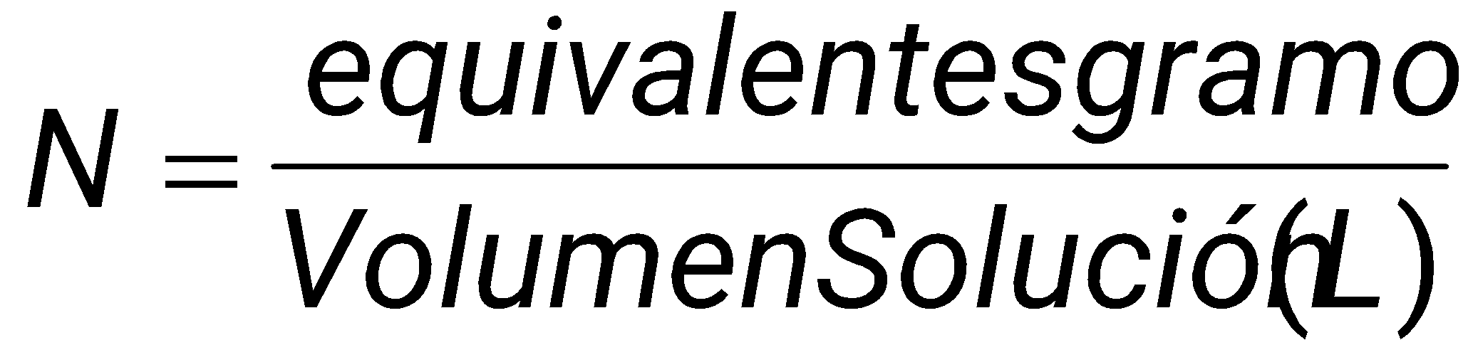
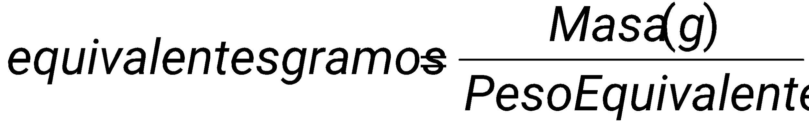
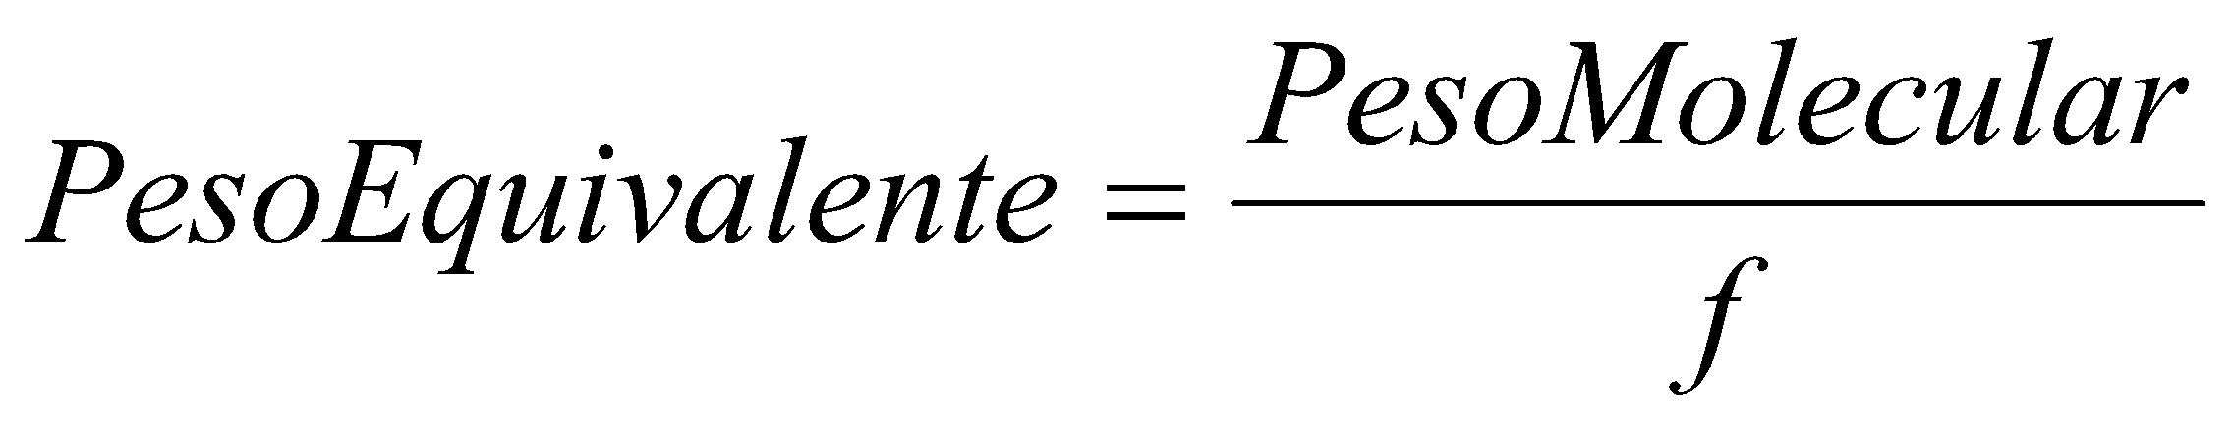
Normalidad (N)
Equivalentes gramos de soluto en un litro de solución.
f está relacionado con el número de H⁺ (ácidos), OH⁻ (bases) o electrones involucrados en una reacción redox.
Relación de N con M
N = M x f

Slide 29
Ejercicios
Disoluciones

Slide 30
1.- ¿Cuál es la molalidad (m) de una solución que se prepara disolviendo 29,22 g de NaCl en 100 mL de agua? M_{NaCl} = 58,45 g/mol
moles de soluto
m =
Masa de solvente (kg)
Recuerda, la densidad del agua es 1 g/mL. Significa que los g de solvente, en este caso son 100 g.
1 Kg equivale a 1000 g. Para pasar de g a Kg, debes dividir por 1000.

Slide 31
masa (g)
n _{NaCl} =
Masa Molar (g/mol)
29,22 (g)
n _{NaCl} =
= 0,5 moles NaCl
58,45 (g/mol)
0,5 moles de NaCl
m =
= 5,0 n / Kg = 5,0 molal
0,1 kg de H₂O

Slide 32
2.- ¿Cuántos g de NaCl se necesitan para preparar 2000 mL de solución 0,2 M?
moles de soluto (n)
M =
Volumen de solución (L)
moles de soluto (n)
0,2 n / L =
2 (L)
Masa _{NaCl}(g) =
mol x 58,5 g/mol
mol de NaCl =
0,4 n
masa (g) =
23,4 g NaCl

Slide 33
Disoluciones

Slide 34
Fracción Molar (X)
Se define como la relación entre los moles de un componente de la solución y los moles totales de las especies presentes en la solución.
Moles de i
X_{i} =
Suma de los moles de todo los componentes
Ejemplo: Si una solución está compuesta por A y B
X_{A} = n_{A}/(n_{A}+n_{B})
X_{B} = n_{B}/(n_{A}+n_{B})
X_{A} + X_{B} = 1

Slide 35
Ejercicios
Disoluciones

Slide 36
1.- Calcular la fracción molar de H₂SO₄ en 100 g de solución al 20% m/m
n_{B}
X_{B} =
(N_{A} + N_{B})
80 g
n_{A} =
= 4,4 n H₂O
18 g/ mol
20 g
n_{B} =
= 0,2 n H₂SO₄
98 g/mol
0,2 n
X_{B} =
= 0,043
(4,44 n + 0,2 n)

Slide 37
Disoluciones

Slide 38
Partes por Millón (ppm)
masa de soluto (mg)
ppm (mg/L) =
Volumen de disolución (L)
masa de soluto (mg)
ppm (mg/Kg) =
Masa de disolución (kg)

Slide 39
Ejercicios
Disoluciones

Slide 40
1.- En un control sanitario se detectan 5 mg de mercurio en un pescado de 1,5 Kg. Calcula la concentración en ppm (mg/Kg)
masa de soluto (mg)
ppm (mg/Kg) =
Masa de disolución (kg)
5 mg
ppm (mg/Kg) =
= 3,33 mg/Kg = 3,33 ppm
1,5 kg

Slide 41
Disoluciones

Slide 42
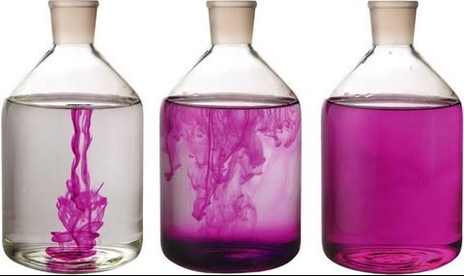
Dilución de Solución
C₁ x V₁ = C₂x V₂
M₁ x V₁ = M₂x V₂

Slide 43
Ejercicios
Disoluciones

Slide 44
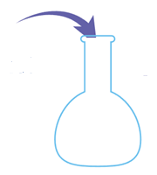
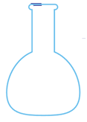
1.- ¿Qué volumen de una solución acuosa de ácido perclórico (HClO₄) de densidad 1,410 g/mL y 50% p/p se necesita para preparar 600 mL de solución del ácido 0,1 mol/L?
V = ?
Tienes una solución ya preparada, la llamaremos (1) y necesitas determinar el volumen que debes tomar de esta, para preparar la solución (2).
1,410 g/mL
50 % m/m
HClO₄ (1)
600 mL
0,1 M
HClO₄ (2)

Slide 45
¡¡¡¡ La soluciones tienen distintas unidades de concentración !!!!!!
Conversión de unidad de concentración (% a M)
50 % m/m significa 50 g de HClO₄ en 100 g de H₂O
Para calcular la molaridad, se necesitas los moles de soluto.
50 g
n HClO₄ =
= 0,497 moles HClO₄
100, 5 g/mol

Slide 46
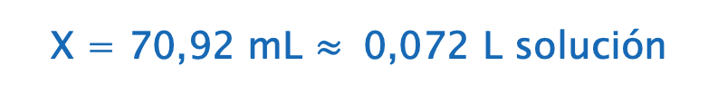
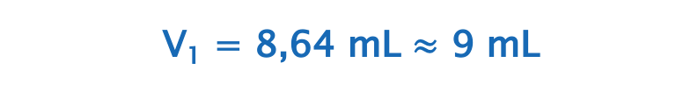
Con la densidad de la solución, puedes determinar el volumen de la solución.
1,410 g solución = 1 mL solución
100 g solución = X mL solución
0,5 n
M HClO₄ =
= 6,94 M
0,072 L
M₁ x V₁ = M₂x V₂
6,94 M x V₁ = 0,1 M x 600 mL
Se debes tomar 9 mL de HClO₄ de 6,94 M y se aforan con H₂O hasta 600 mL para obtener una solución una solución 0,1M de HClO₄

Slide 47
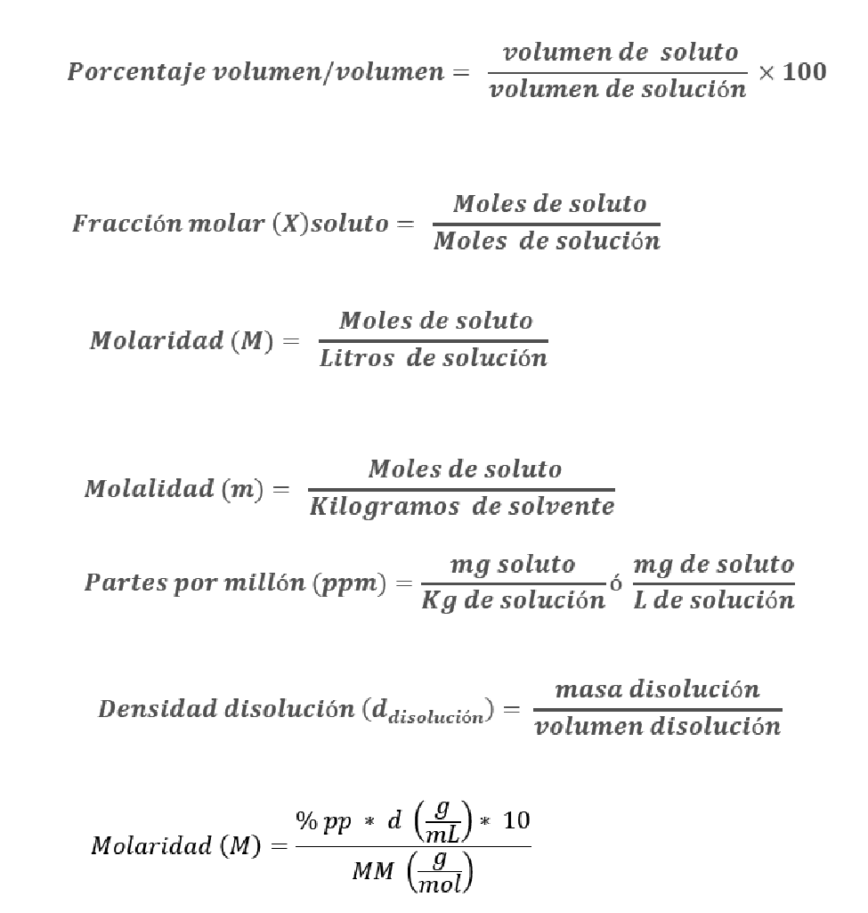
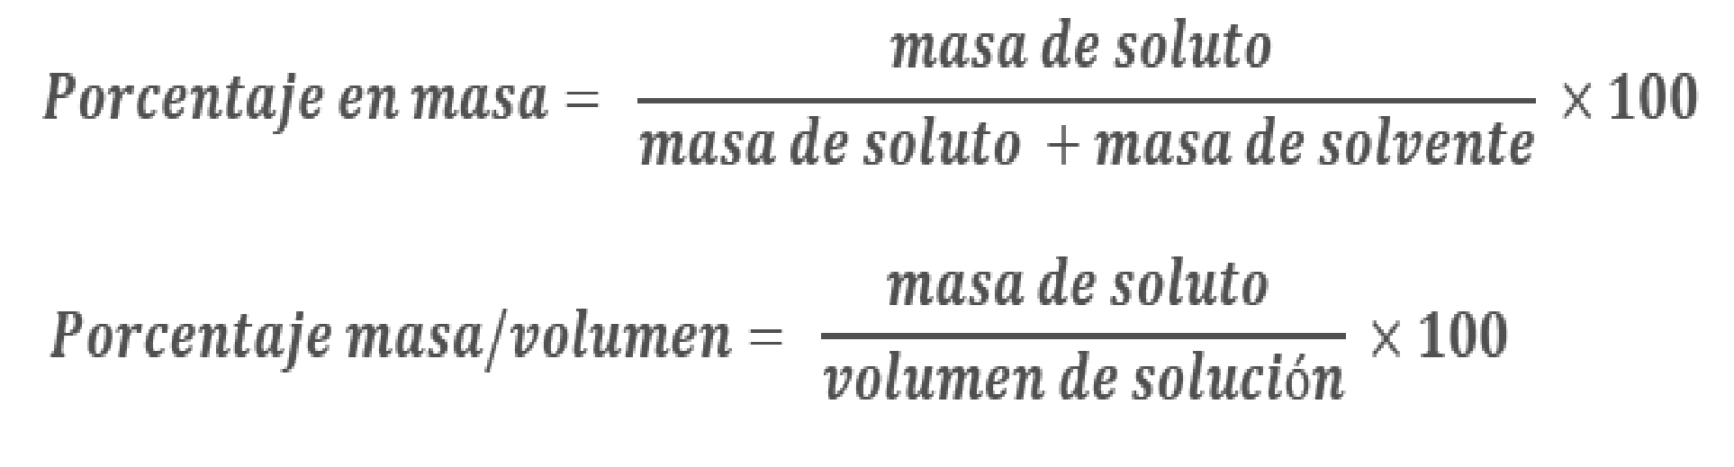
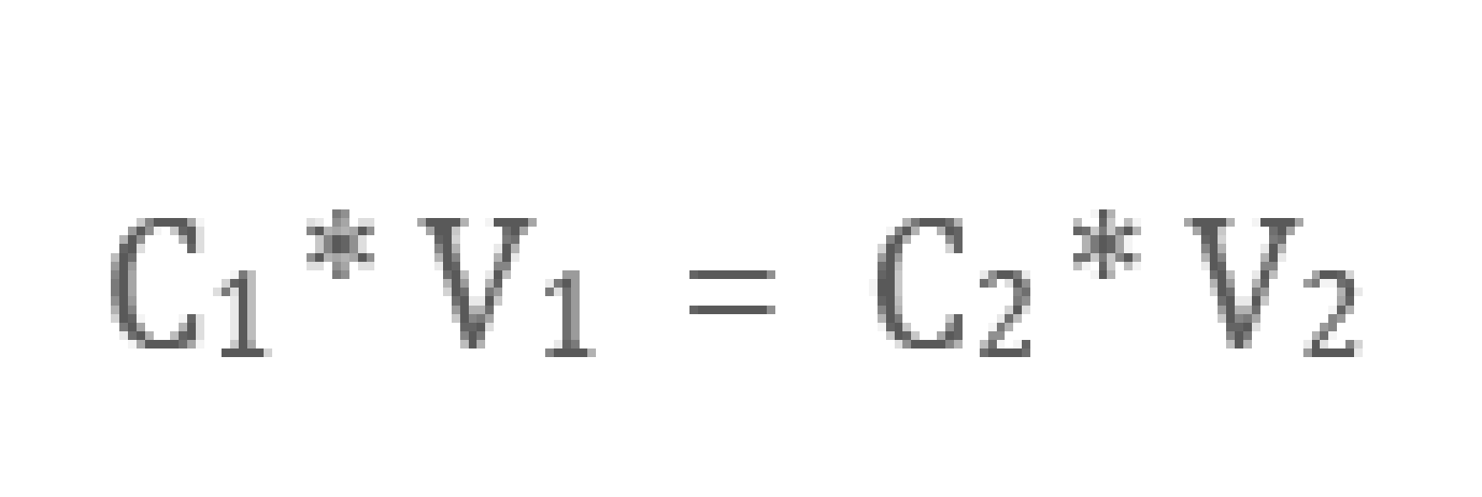
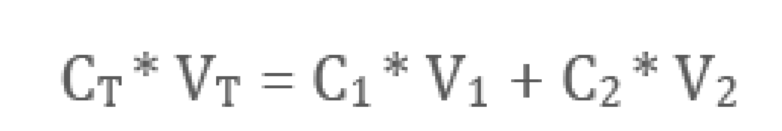
Resumen de Fórmulas para Concentración….

Slide 48
Ejercicios Propuestos
Disoluciones

Slide 49
Se prepara una solución agregando 5,5 g de bicarbonato de sodio a 100 g de agua. Calcular el porcentaje m/m de esta solución.
¿Cuál es el porcentaje p/v de 180 mL de una solución que contiene 8 g de glucosa?
Si usted agrega 25 mL de etanol, a 250 mL de agua, ¿cuál es el porcentaje v/v de la solución resultante?
¿Cuál es la molaridad de una solución que contiene 18 g de K₂CrO₄ disueltos en cantidad de agua suficiente para tener 500 mL de solución?
¿Cuál es la molalidad de una disolución que contiene 15 g de azúcar (C₁₂H₂₂O₁₁) disueltos en 170 g de agua?
R. 5,21 %m/m
R. 4,44 %m/v
R. 9,1 %v/v
R. 0,185 M
R. 0,258 m

Slide 50
Calcule M y N de una solución que contiene 2,5 g de H₂SO₄ en 1,5 L de solución.
Calcule la fracción molar (X) del metanol en una solución que se prepara agregando 38 g de metanol a 90 g de agua.
El límite legal para la exposición humana al monóxido de carbono, en un sitio de trabajo, es 35 ppm. Suponga que la densidad del aire es 1,3 g/L. ¿Cuántos gramos de monóxido de carbono hay en 1,0 L de aire que tenga la concentración máxima permisible?
¿Cuántos mL se necesitan de una solución 2,5 M para obtener 800 mL de una solución 0,5 M?
¿Qué volumen de una solución NaOH 1.420 M se necesita para valorar 25 mL de una solución de H₂SO₄ 4.50 M?
R. 0,0170 M
R. 0,192
R. 4,5 x 10⁻⁵ g
R. 160 mL
R. 158 mL

Slide 51
11. Prepare una solución de 250,0 mL, 1 M de HCl. ¿Qué volumen en mL, debe tomarse de una solución 10,0 M de HCl?
12. Prepare una solución de 500,0 mL, 1 M de H₂SO₄ ¿Qué volumen, en mL, debe tomarse de una solución al 98% p/p y densidad= 1,84 g/mL
13. ¿Cuántos mL se necesitan de una solución de AgNO₃ 0,5 M para obtener 0,40 g de soluto?
14. Prepare una solución disolviendo 86,53 g de Na₂CO₃ en agua, hasta completar 1000 mL. La densidad de la solución es 1,081 g/mL. Determinar la molaridad y molalidad de la solución.
15. ¿Cuántos gramos de ácido sulfúrico puro hay en un litro de solución al 70%p/p si la densidad de la solución es 1,521 g/mL?
R. 25 mL
R. 27,2 mL
R. 4,6 mL
R. 8,37 n/L y 10,04 n/Kg
R. 1065 g

Slide 52


